Slide 1



Multi-Speaker Expressive Speech Synthesis via Multiple Factors Decoupling
基于多因素解耦的多说话人表达语音合成
2024年10月31日
朱涛
Zhu X, Lei Y, Song K, et al. Multi-speaker expressive speech synthesis via multiple factors decoupling[C]//ICASSP 2023-2023 IEEE International Conference on Acoustics, Speech and Signal Processing (ICASSP). IEEE, 2023: 1-5.

Slide 2

目录
01.研究背景
02.研究方法
03.实验和结果分析
04.总结

Slide 3
1.研究背景
存在问题
多因子（说话风格、情感、说话人音色）高度耦合的难题：说话风格、情感和说话人的音色在语音信号中高度耦合，导致很难分离这些因素，以实现跨说话人的风格或情感迁移。
缺乏标注数据的问题：对于情感和风格的表达，标注数据难以获得，尤其是在需要同时标注情感和风格的多说话人场景中，数据稀缺性成为一个问题。
非平行迁移中的参考信号匹配问题：在非平行的风格或情感迁移场景中，由于推理阶段的新文本内容与训练阶段选择的参考信号不同，可能会导致性能下降，即存在参考信号与推理文本之间的不匹配问题。

Slide 4
1.研究背景
作者的解决方案
作者提出了一个两阶段的框架，分为文本到风格和情感的模块（Text2SE）以及风格和情感到波形的模块（SE2Wave），通过神经瓶颈（BN）特征来连接两个模块。此外，采用了多标签二进制向量（MBV）和互信息最小化（MI）的方法，分别对提取的嵌入进行离散化，并在Text2SE和SE2Wave模块中解耦这些高度耦合的因素，从而有效地分离情感、风格和说话人音色。
作者引入了半监督训练策略，利用具有情感标注的数据、风格标注的数据和未标注的数据。这种方法有效地扩展了可用数据，提高了模型的泛化能力和表现效果。
为了减少这种不匹配带来的性能退化，作者提出了一种基于注意力的参考选择方法，并引入了参考候选池（reference-candidate pool），通过注意力机制在推理时选择最合适的参考嵌入。这种方法能够保留参考信号的细粒度韵律信息，避免手动选择参考的困难，提高了模型在推理阶段的稳定性和表达能力。

Slide 5
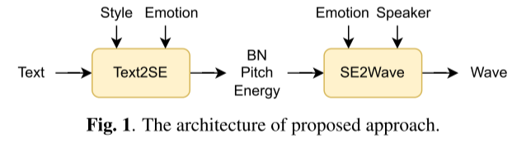
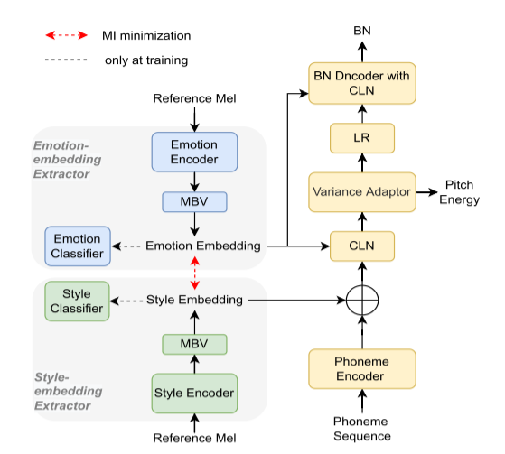
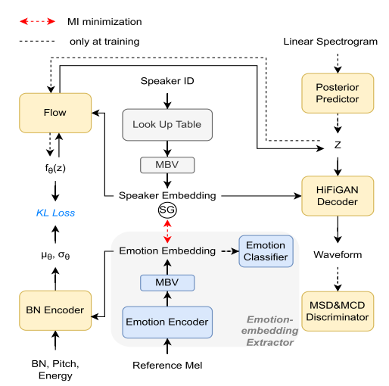
2.研究方法

Slide 6
3.实验和结果分析---实验设置
数据集
文章中涉及到三个内部的普通话语料库进行实验：
数据集 M30S3：包含30位说话者，总时长为18.5小时，每位说话者有1到3种风格，包括诗歌朗诵、故事讲述（童话）和故事讲述（小说）。
数据集 M3E6：包含3位说话者，总时长为21.1小时，每位说话者有六种情感，包括愤怒、恐惧、快乐、悲伤、惊讶和中性。
数据集 M30U：包含30位说话者，没有风格标签或情感标签，总时长为18.2小时。
对于所有录音，采样率被转换为24 kHz。神经瓶颈（BN）特征通过一个经过训练的TDNN-F模型提取，具有12.5毫秒的跳步和256维度，该模型训练于3万小时的普通话语音数据。

Slide 7
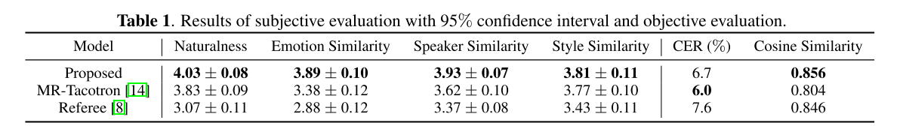
3.实验和结果分析---性能评估

Slide 8
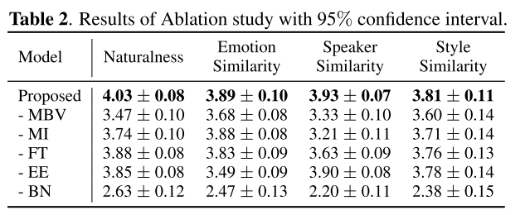
3.实验和结果分析---消融研究

Slide 9
4.总结
作者提出了一种两阶段框架，用于多说话人情感和风格的语音合成。主要通过文本到风格与情感（Text2SE）模块以及风格与情感到波形（SE2Wave）模块，将说话风格、情感和说话人音色解耦。通过引入多标签二进制向量（MBV）、互信息最小化（MI）和半监督训练策略，成功实现了多因子分离和跨说话人风格、情感迁移。实验表明，这种方法在语音自然度、情感和风格相似度方面优于其他基准模型，展示了其在多样化语音生成任务中的有效性和灵活性。

Slide 10


LightGrad: Lightweight Diffusion Probabilistic Model for Text-to-Speech
LightGrad：基于扩散概率模型的轻量化语音合成
2024年10月31日
朱涛
Chen J, Song X, Peng Z, et al. LightGrad: Lightweight Diffusion Probabilistic Model for Text-to-Speech[C]//ICASSP 2023-2023 IEEE International Conference on Acoustics, Speech and Signal Processing (ICASSP). IEEE, 2023: 1-5.

Slide 11
目录
01.研究背景
02.研究方法
03.实验和结果分析
04.总结

Slide 12
1.研究背景
存在问题
现有扩散概率模型（DPMs）不够轻量化，难以部署在资源受限的设备上：目前的扩散概率模型用于语音合成时，模型参数较大，无法在边缘设备上进行高效部署。
DPMs在推理阶段需要多次去噪，导致高推理延迟：扩散概率模型通常需要许多去噪步骤来生成高质量的语音，这导致推理时间过长，延迟较高。
云端部署的隐私问题与高延迟要求：在云端部署TTS模型时，传输数据可能会泄露用户隐私，且在网络不稳定的情况下会增加用户感知的延迟。

Slide 13
1.研究背景
作者的解决方案
作者提出了LightGrad模型，使用轻量化的U-Net解码器，将常规卷积替换为深度可分离卷积（depthwise separable convolutions），显著减少了模型参数和计算量，从而使其适合部署在边缘设备上。
作者采用了一种无需训练的快速采样技术（DPM-Solver），用于加速推理过程，减少去噪步骤。通过这种方法，LightGrad在推理过程中显著降低了延迟，同时保持了与原始模型相似的语音质量。
作者通过对LightGrad进行边缘设备部署，并加入流式推理（streaming inference）技术，将解码器输入分割成较小的块来处理，以降低运行内存使用和用户感知的延迟，从而实现低延迟、隐私保护的边缘设备语音合成。
Notes:
随机选择情绪提示：
在训练中，模型从大量可用的情绪提示中随机选择，用于生成语音。这种随机选择的方式确保了模型接触到多样化的提示，进一步增强了生成过程中的灵活性和泛化能力，从而使其在推理阶段能够应对任意的提示。

Slide 14
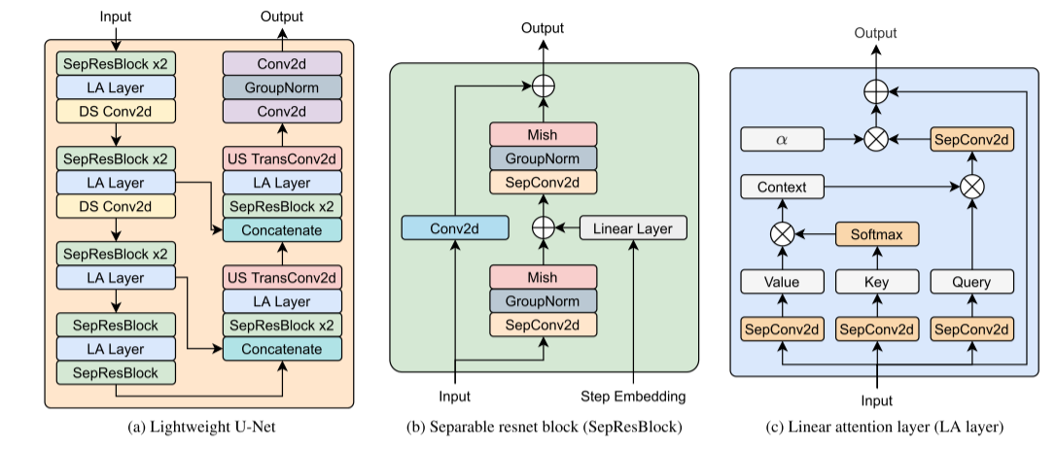
2.研究方法

Slide 15
3.实验和结果分析---实验设置
数据集
在中文和英文数据集上评估了LightGrad。对于中文，使用了一个公开的语音数据集，包含10,000个音频剪辑，总长度接近12小时。用于训练、验证和测试的样本数量分别是9,600个、200个和200个。对于英文，使用的是LJSpeech^{[2]}，它包含13,100个英文音频剪辑，总长度接近24小时。用于训练、验证和测试的样本数量分别是12,229个、348个和523个。
这两个数据集中的音频都被重新采样到22,050Hz，并且被转换成80维的梅尔频谱图，帧大小为1,024，跳跃大小为256。
LightGrad在单个GPU上训练了1.7M次迭代，批量大小为16，选择Adam作为优化器，学习率为0.0001。

Slide 16
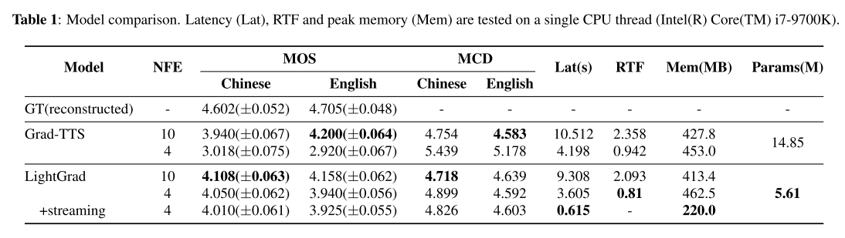
3.实验和结果分析---性能评估

Slide 17
4.总结
作者提出了 LightGrad，一种用于 TTS 的轻量级 DPM。 LightGrad 配备了轻量级 U-Net 解码器、快速采样技术和流式推理，参数减少了 62.2%，延迟减少了 65.7%，并且可以使用 4 个步骤去噪来合成质量相当的中英文语音。

Slide 18
谢谢聆听

